Slide 1

Entrega Final
Presentado por:
Jonatán A. Cruz Díaz 2-18-0208
Víctor José Hidalgo de la Hoz 2-18-1919
Brian Aracena Tavares 2-18-0922

Slide 2
1) Nombre del videojuego
El nombre de nuestro videojuego es “The Lands of Adventures” que traducido es “Las tierras de las aventuras”.

Slide 3
2) Descripción del videojuego
The Lands of Adventures, básicamente, es un juego RPG de aventura donde el protagonista se despierta en una isla muy confundido. Tratando de encontrar la salida se encuentra con un objeto que lo toma en toda su ignorancia, sin saber que ese objeto atraería a un viajero de otro mundo que lo trataría de matar. Se encuentra con dicho viajero y termina desmayado. Luego, lo rescatan y su objetivo es vengarse de ese viajero malvado de otro mundo.

Slide 4
3) Motivación
La motivación surge de crear un juego que sea divertido y entretenido. Además, se intentará implementar el formato online para que el juego sea aún más entretenido. Por otro lado, parte de esa motivación surgió de un juego llamada Graal Online Classic, que es otro juego MMORPG al estilo 2D retro.

Slide 5
4) Objetivo General
El objetivo general del juego es lograr que las personas puedan despejar su mente del mundo real y puedan sumergirse en la aventura del juego y que le provoque más deseos de terminar dicha historia.

Slide 6
5) Objetivos específicos
Que la persona pueda relajarse y despejar la mente.
Que la persona pueda disfrutar la aventura del juego, a través, de diferentes métodos.

Slide 7
6) Prototipos
Para la creación de prototipos, tenemos pensado examinar otros prototipos de diferentes juegos, además de lo que ya hemos visto y sabemos cómo funcionan. En los prototipos se suele colocar una parte del juego o un Gameplay aparte del juego en si para que los usuarios testeen el juego y den sus opiniones para así ir mejorando el juego original y depurándolo.

Slide 8
7) Perfiles de usuarios
El público para el cual se diseña este videojuego es para:
Personas entre 10 años de edad en adelante.
Personas con conocimiento del idioma.

Slide 9
8) Usabilidad
La usabilidad de este videojuego hasta ahora, por nosotros los diseñadores, ha sido con éxito. Por eso, tratamos de dejar lo más explícito y más comprensible posible toda la interfaz del videojuego para el usuario, hasta tal punto, donde los controles del videojuego sea fácil de aprender.

Slide 10
9) Versiones de la aplicación
Como grupo, tenemos pensado lanzar 3 versiones: uno alfa, otro beta para ir depurando el juego y ver las opiniones de los demás acerca de una parte del juego y el juego final.
La versión alfa se piensa lanzar una vez tengamos muchos de los bugs arreglados y una buena parte del juego, vendríamos hablando por lo menos de un 50%.
Ya la versión beta, se piensa lanzar una vez el juego vaya por un 85% terminado.
Y por último, el juego final, que se piensa lanzar una vez terminado.

Slide 11
10) Requisitos de instalación
Dichos requisitos son los siguientes:
RAM: 2GB (mínimo).
Espacio en disco duro: 1GB (como mínimo, es lo recomendable).
Tarjeta gráfica: no es necesaria, tratamos de economizar todo lo posible.
CPU: Intel i3 (mínimo).

Slide 12
11) Instrucciones de uso
En cuanto a los controles, tenemos los siguientes:
W, A, D, S o las flechas del teclado para mover al personaje.
X para golpear.
Z presionada carga la habilidad del personaje.
Crtl + una dirección cualquiera, el personaje realiza un dash que le permite andar más rápido.
E para interactuar con los objetos y los npcs.
I para abrir el inventario.

Slide 13
12) Proyección a futuro
Como grupo, tenemos pensado modificar y arreglar esos bugs, diseñar un poco mejor la parte de los mapas. Además, se pretende crear nuevas programaciones para los enemigos y poner en ejecución las dungueons. Luego de tener todo listo, se pretender venderlo.

Slide 14
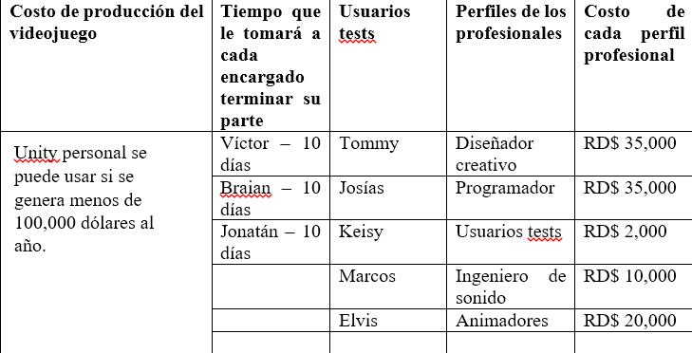
13) Presupuesto

Slide 15
14) Análisis del mercado
Como es conocido por muchos, los juegos RPG y los MMORPG son bastante entretenidos, por lo que se piensa a futuro desarrollar un modo online donde los jugadores podrán interactuar entre sí, tener zonas para farmear, zonas de bazar, pvp, misiones, etc. Además, de que hemos evaluado muchos juegos de este estilo y algo que nos dimos cuenta que es que no todos tratan de innovar, dígase con nuevos eventos, nuevas mecánicas, nuevos efectos, etc. Por lo que, se piensa mantener el juego a base de eventos distintos cada año.
Por eso se espera que estos juegos de este estilo, crezcan en un porciento 9.5% lo cual es algo bastante grande.

Slide 16
15) Viabilidad
Por ahora, el juego solo está disponible para plataforma PC, más adelante y que también es una de las proyecciones que tenemos a futuro, desarrollarlo para dispositivos móviles.

Slide 17
16) Presentación del videojuego
A continuación…

